Slide 1
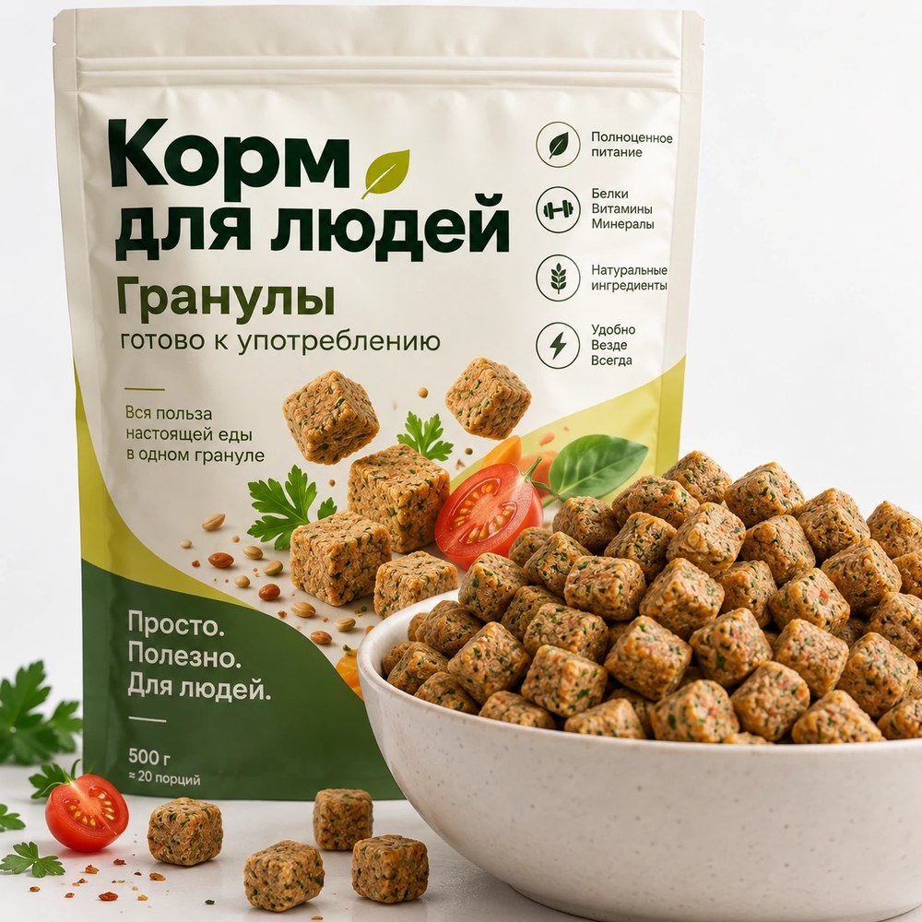
ПИТЧ ДЛЯ ИНВЕСТОРА
Корм
для людей
Когда не до готовки
Разрабатываем удобную еду для учёбы, работы и поездок. Пять форматов
одной идеи: иметь под рукой запасной вариант, когда обычный обед
не складывается.
Проект на стадии концепции. На изображениях — концепты продукта и упаковки,
а не подтверждённая спецификация.
Корм для людей · проект на стадии концепции · числовые ориентиры — рабочие гипотезы
1

Slide 2
ПРОБЛЕМА
Расписание плотное.
Поесть всё равно хочется
Пары, дедлайны, созвоны и дорога не всегда оставляют место для обычного обеда. Столовая закрыта, доставка едет час, а до дома ещё далеко.
МЕЖДУ ПАРАМИ
РАБОЧИЙ ДЕНЬ
ДОРОГА
В рюкзаке
В ящике стола
В сумке
Окно в сорок минут, очередь в столовой длиннее окна.
Созвон переполз на обед, а доставка приедет через час.
Поезд, пересадка, чужой город — готовить негде.
«Мы не заменяем удовольствие от еды — мы хотим заменить пропущенный обед»
Корм для людей · проект на стадии концепции · числовые ориентиры — рабочие гипотезы
2

Slide 3
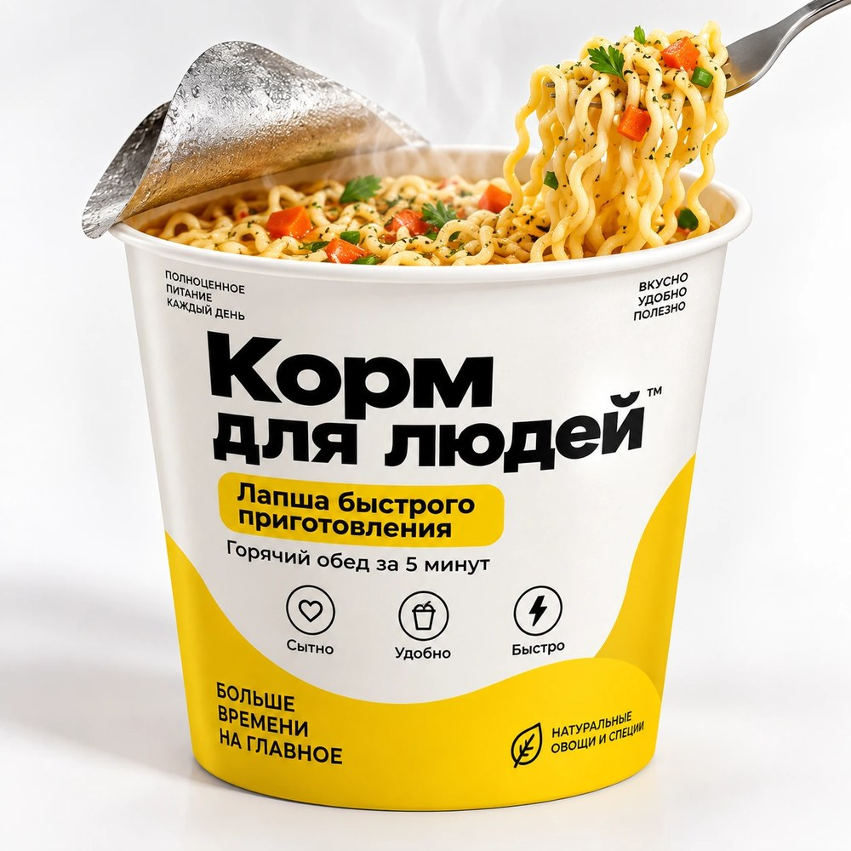
РЕШЕНИЕ
Запасной вариант еды,
а не замена рациона
1
Съел сразу или быстро подготовил
Часть форматов ест прямо из упаковки, часть разводится водой или заваривается кипятком.
2
Лежит и ждёт своего момента
Кладёшь в рюкзак, ящик стола или сумку заранее и не думаешь о нём до нужного дня.
3
Формат под ситуацию
Где-то есть чайник, где-то только десять минут и руки — поэтому форматов пять, а не один.
Не позиционируем продукт как детское, лечебное или спортивное специализированное питание и не обещаем замену всего рациона.
Корм для людей · проект на стадии концепции · числовые ориентиры — рабочие гипотезы
3

Slide 4
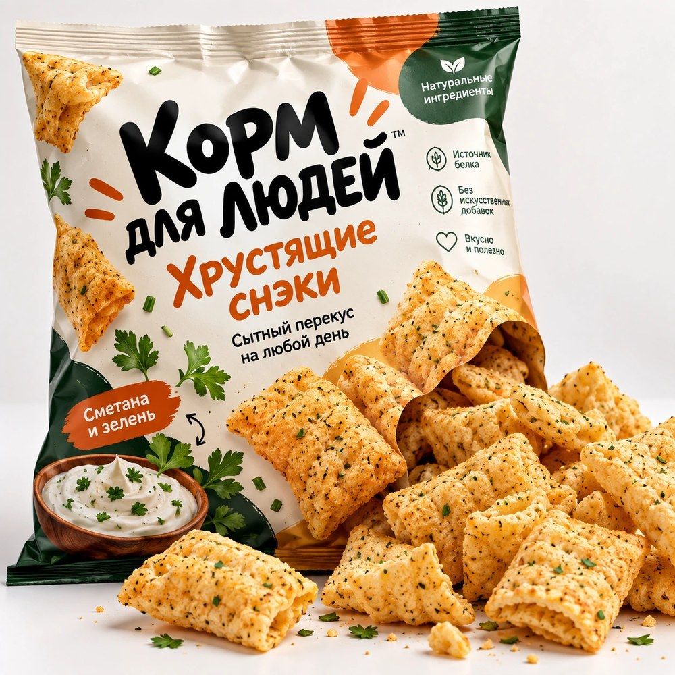
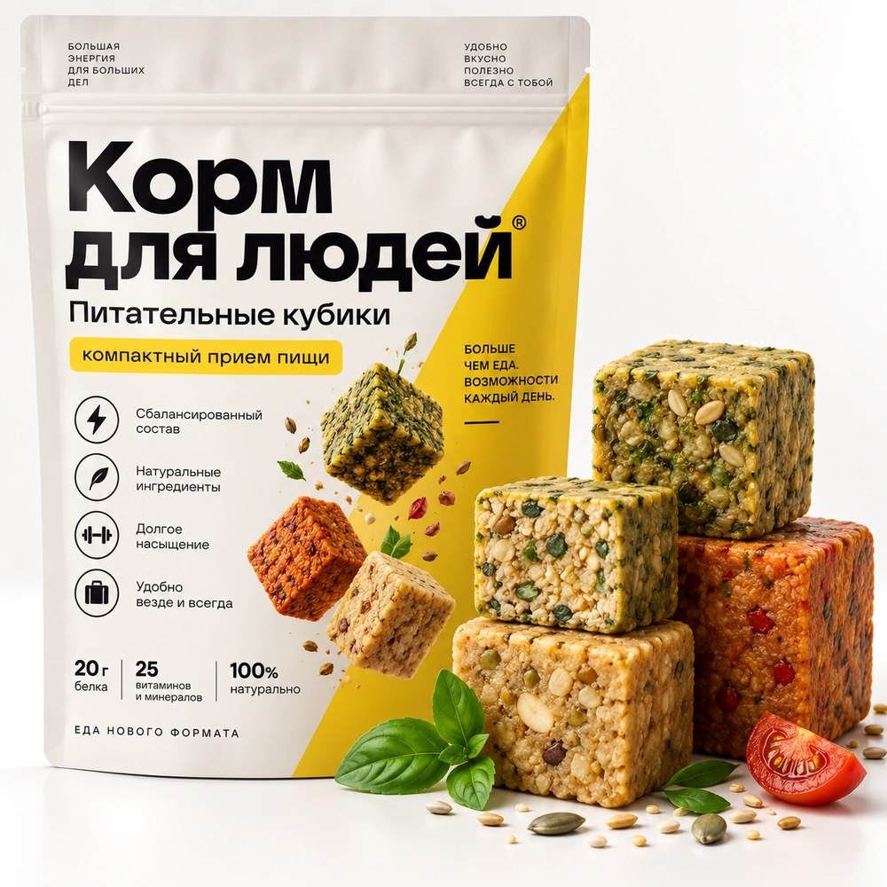
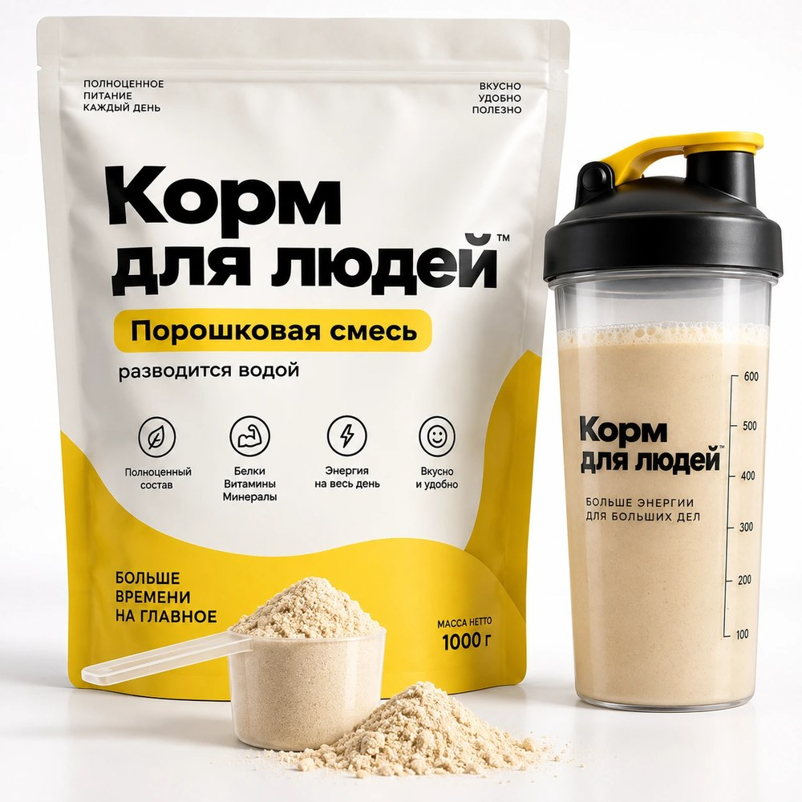
ПРОДУКТ
Одна идея. Пять форматов
Различаем форматы по способу употребления — это первое, что видит покупатель.
Гранулы
Снеки
Кубики
Смесь
Лапша
Открыл и ешь
Хрусти между делами
Еда в кубе
Смешай и выпей
Добавь горячего
БЕЗ ПРИГОТОВЛЕНИЯ
БЕЗ ПРИГОТОВЛЕНИЯ
БЕЗ ПРИГОТОВЛЕНИЯ
НУЖНА ВОДА
НУЖЕН КИПЯТОК
Пять форматов — концепции для проверки интереса, а не обязательство выпустить всё сразу. Формат первой партии выбираем после исследования спроса и разработки рецептуры.
Корм для людей · проект на стадии концепции · числовые ориентиры — рабочие гипотезы
4

Slide 5
АУДИТОРИЯ
Кто ест и кто платит
СЕГМЕНТ 1 · ПЛАТИТ ЗА СЕБЯ
СЕГМЕНТ 2 · ПОКУПАЕТ ДЛЯ ДРУГИХ
Студенты и молодые специалисты
Компании и коворкинги
Плотное расписание: пары, работа, удалёнка, дорога
Готовят редко и не всегда там, где оказались
Держат запас в рюкзаке или ящике стола
Организация покупает — сотрудник и резидент используют
Решение принимают офис-менеджер, HR, администратор, владелец
Интересен дополнительный вариант еды, а не замена кухни
Объём рынка считаем на этапе проверки спроса: неподтверждённых оценок в этот дек не ставим. Сейчас измеряем выбор формата, заявки и качество интереса — и не выдаём это за подтверждённый спрос.
Корм для людей · проект на стадии концепции · числовые ориентиры — рабочие гипотезы
5

Slide 6
КАК ЭТО УСТРОЕНО
Свой бренд, контрактное производство
Свой завод на старте не планируется: капитал идёт в рецептуру, первые партии и проверку спроса.
ШАГ 1
ШАГ 2
ШАГ 3
ШАГ 4
ШАГ 5
Рецептура
Испытания
Производство
Каналы
Покупатель
Пищевой технолог, состав, вкус и форма подачи
Лаборатория, безопасность, документы
Контрактный изготовитель, упаковка
Сайт, сообщества, кампусы, коворкинги
Обратная связь, повторная покупка
Ключевые партнёры
Ключевые ресурсы
Технолог, производитель, лаборатория, поставщики упаковки, логистика, площадки для пилотов
Рецептура после разработки, бренд, команда, договорённости с производством, сообщество первых пользователей
Корм для людей · проект на стадии концепции · числовые ориентиры — рабочие гипотезы
6

Slide 7
БИЗНЕС-МОДЕЛЬ
Из чего собирается проект
Ценность
Процессы
Каналы
Клиенты
Запасной вариант еды под ситуацию
Выбор формата: есть сразу, вода или кипяток
Понятная информация о продукте после разработки
Проверка спроса
Разработка и испытания
Производство и упаковка
Продажи, доставка, обратная связь
Собственный сайт
Сообщества и кампусы
Коворкинги и офисы
Позже — розница, маркетплейсы, вендинг
Частные покупатели
Организации: офисы и коворкинги
Расходы
Доходы
Разработка и испытания · производство и упаковка · хранение и логистика · привлечение покупателей · команда и сервисы
Продажа продукта частным покупателям и организациям. Остальные модели подключаем только после подтверждения повторного спроса.
Корм для людей · проект на стадии концепции · числовые ориентиры — рабочие гипотезы
7

Slide 8
ДЕНЬГИ
Чем зарабатываем сейчас
и чем — потом
НА СТАРТЕ
ПОСЛЕ ПОДТВЕРЖДЕНИЯ ПОВТОРНОГО СПРОСА
Прямые продажи отдельных порций и наборов конечным покупателям
Поставки партий в офисы и коворкинги
Регулярная доставка по подписке
Опт для магазинов и операторов вендинга
Брендированные партии и выпуск под брендом заказчика
Лицензирование технологии — дальняя возможность
Это то, ради чего работает первая версия сайта: интерес частных покупателей и обращения организаций.
Ни одна из этих моделей сейчас не работает как услуга: это план, а не запущенные направления.
Корм для людей · проект на стадии концепции · числовые ориентиры — рабочие гипотезы
8

Slide 9
КОНКУРЕНТНОЕ ПОЛЕ
Аналоги есть. Мы занимаем
соседнюю полку
Доставка и готовая еда
Батончики и снеки
Дороже и дольше, требует связи, времени и ожидания
Перекус, редко воспринимается как замена пропущенного обеда
Порошковые рационы
Столовая и вендинг
Нишевое восприятие, один формат на все ситуации
Привязка к месту и расписанию
Наше место
Выбор формата под ситуацию + честное позиционирование «запасной вариант, а не замена рациона» + запоминающееся имя. Мы не заявляем, что лучше альтернатив или что у проекта нет аналогов.
Корм для людей · проект на стадии концепции · числовые ориентиры — рабочие гипотезы
9

Slide 10
ЧЕСТНЫЙ СТАТУС
Что уже есть и чего пока нет
Этот слайд — главный фильтр доверия: всё, что ниже справа, ещё не проверено.
ЕСТЬ
ПОКА НЕТ
Идея и позиционирование
Бизнес-модель и описание аудитории
Пять продуктовых концепций
Визуальные концепты упаковки
Прототип лендинга для сбора интереса
Рецептуры, состава и пищевой ценности
Данных об аллергенах и сроке годности
Договорённости с производством
Себестоимости и отпускной цены
Продаж и результатов дегустаций
Поэтому мы просим деньги не «на запуск бренда», а на проверку конкретных гипотез — по шагам.
Корм для людей · проект на стадии концепции · числовые ориентиры — рабочие гипотезы
10

Slide 11
ПЛАН
Сначала проверим идею.
Потом запустим продукт
ШАГ 1 · СЕЙЧАС
ШАГ 2
ШАГ 3
ШАГ 4
ШАГ 5
Интерес покупателей
Разработка рецептуры
Испытания и производство
Тестирование
Решение о запуске
Какие форматы выбирают и кто готов пробовать
Технолог, состав, вкус, форма подачи
Лаборатория, документы, контрактный изготовитель
Пробные партии и обратная связь первых людей
Выбираем формат первой партии — или возвращаемся к рецептуре
Дат в этом плане намеренно нет
Ни один шаг не отмечен как пройденный: это порядок работы, а не отчёт о готовности. Ориентир «4–6 месяцев до небольшого пилота», который звучал в обсуждении, — рабочая гипотеза, а не календарное обещание. Сроки появятся после первого шага.
Корм для людей · проект на стадии концепции · числовые ориентиры — рабочие гипотезы
11

Slide 12
ЗАПРОС
500 000 ₽
на первый шаг — проверку спроса
Дальше деньги заходят траншами по потребности: следующий транш выдаётся только под достигнутый результат предыдущего.
Риск ограничен траншем
Не подтвердилась гипотеза — следующий транш просто не выдаётся. В риске размер одного чека, а не вся сумма.
Деньги не лежат без дела
Каждый транш привязан к конкретной работе: исследование, рецептура, испытания, партия.
Общий лимит обсуждается
Числовые ориентиры — рабочие гипотезы, а не подтверждённая смета.
Потолок финансирования фиксируем в сделке. Суммы шагов 2–4 уточняются после первого шага.
Корм для людей · проект на стадии концепции · числовые ориентиры — рабочие гипотезы
12

Slide 13
СТРУКТУРА СДЕЛКИ
Что покупает каждый транш
ШАГ
ЧТО ДЕЛАЕМ
ЧТО ДОЛЖНО ПОДТВЕРДИТЬСЯ
БЮДЖЕТ
1
Исследование спроса: лендинг, интервью, трафик, выбор формата
Заявки и выбор формата, стоимость контакта, качество интереса
500 000 ₽
2
Разработка рецептуры и образцов, работа с технологом и лабораторией
Рабочая рецептура и подтверждённые характеристики продукта
уточняется
после шага 1
3
Пробная партия у контрактного производителя, упаковка, тестирование
Повторная оплаченная покупка и адекватная себестоимость
уточняется
после шага 2
4
Первая коммерческая партия и выход в каналы
Жизнеспособная экономика единицы продукта
уточняется
после шага 3
Критерий успеха всего проекта — повторная оплаченная покупка с жизнеспособной экономикой, а не разовый интерес к смешному названию.
Корм для людей · проект на стадии концепции · числовые ориентиры — рабочие гипотезы
13

Slide 14
КОМАНДА
Шесть ролей, которые закрываем
по мере шагов
ШАГ 1
ШАГ 1
ШАГ 1
Руководитель проекта
Дизайн упаковки и контента
Маркетинг и сообщество
Стратегия, деньги, переговоры с производством
Макеты, визуал, материалы для каналов
Трафик, исследование спроса, первые пользователи
ШАГ 2
ШАГ 3
ШАГ 3
Продукт и рецептура
Продажи и работа с организациями
Операции и логистика
Работа с технологом и лабораторией, характеристики
Офисы, коворкинги, пилотные поставки
Закупки, хранение, доставка, поддержка
Состав ролей — план, а не штатное расписание: конкретных людей подбираем под шаг, на котором роль становится нужна. На первом шаге проект тянут руководитель, дизайн и маркетинг.
Корм для людей · проект на стадии концепции · числовые ориентиры — рабочие гипотезы
14

Slide 15
РИСКИ
Что может пойти не так
Спрос не подтвердится
Рецептура окажется сложнее
Первый шаг стоит 500 тыс. и заканчивается решением: идём дальше или закрываем. Дорогих обязательств до этого не берём.
Разработка идёт до партии, а не после. Испытания и документы — обязательное условие перехода к производству.
Производство и себестоимость
Название поймут неправильно
Контрактное изготовление без своего завода, несколько кандидатов в поставщики, себестоимость проверяется до запуска.
Имя провокационное, а продукт должен выглядеть аппетитно. Реакцию на название проверяем на первом же шаге.
Мы не создаём отзывов, партнёрств и результатов исследований, которых нет. Всё непроверенное названо непроверенным.
Корм для людей · проект на стадии концепции · числовые ориентиры — рабочие гипотезы
15

Slide 16
СЛЕДУЮЩИЙ ШАГ
Дайте нам проверить
спрос за 500 000 ₽
Вернёмся с ответом на один вопрос: какой формат выбирают люди и сколько стоит привести покупателя. После этого обсуждаем следующий транш — или расходимся без больших потерь.
Прототип лендинга уже собран
Пять форматов, сбор интереса покупателей и заявок от организаций.
По нему и будем измерять первый шаг.
Концепция продукта. Характеристики и упаковка могут измениться.
Корм для людей · проект на стадии концепции · числовые ориентиры — рабочие гипотезы
16

